Slide 1
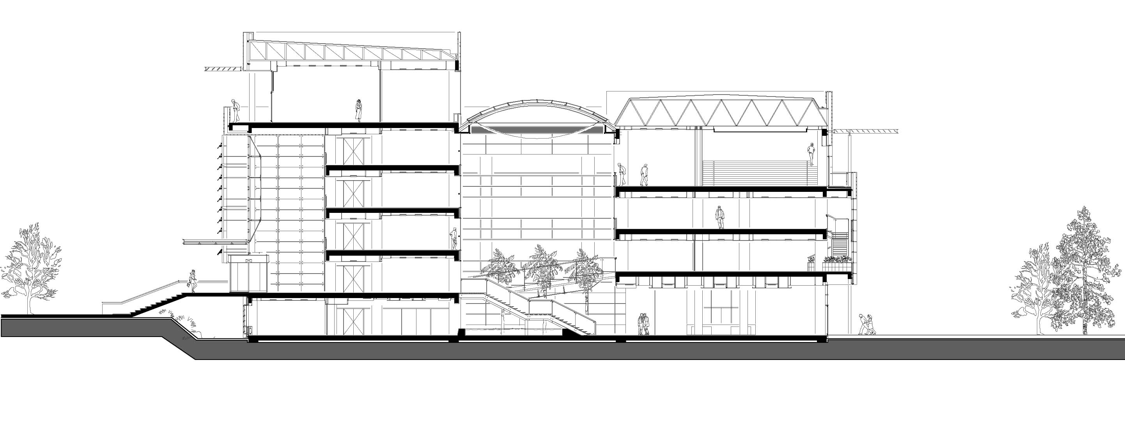
TOBB Ekonomi ve Teknoloji Üniversitesi

Slide 2
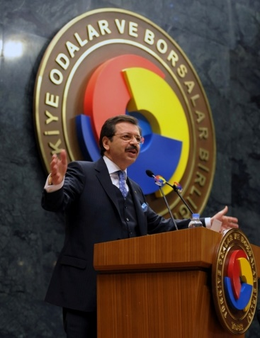
Biz Kimiz?
TOBB ETÜ, - Türkiye Odalar ve Borsalar Eğitim ve Kültür Vakfı (TOBEV) tarafından,
- 2 milyon üyesiyle Türk iş dünyasının çatı örgütü olan
Türkiye Odalar ve Borsalar Birliği’nin (TOBB) desteğiyle,
- 2003 yılında Ankara'da kuruldu,
- 2004 yılında eğitim ve öğretime başladı.

Slide 3
Tarihçemiz
2001
2002
2003
2004
TOBB ETÜ’nün kurucusu TOBEV resmiyet kazandı.
TOBB ETÜ’nün kurulmasına karar verildi.
TOBB ETÜ’nün Kuruluş Kanunu TBMM’de kabul edildi.
TOBB ETÜ 3 fakülte ve 6 bölümle ilk öğrencilerini kabul etti.
2009
2008
2007
2006
2005
YDB Binası hizmete açıldı.
Hukuk Fakültesi açıldı.
TOBB ETÜ ilk mezunlarını verdi.
Mimarlık ve Tasarım Fakültesi kuruldu.
TOBB ETÜ Ortak Eğitim’e ilk öğrencilerini gönderdi. (149 öğrenci)
TOBB ETÜ ilk lisansüstü öğrencilerini kabul etti.
2010
2013
2014
2016
2019
TOBB ETÜ Öğrenci Konukevi açıldı.
-Tıp Fakültesi kuruldu.
-Teknoloji Merkezi açıldı.
-TOBB ETÜ-GARAJ açıldı.
Tıp Fakültesı Morfoloji Laboratuvarı Binası açıldı.
AOÇ arazisi devralınarak yeniden düzenlendi.
TOBB ETÜ Özel Hastanesi TOBB ETÜ’ye bağlandı.
Notes:
2004: 3 Fakülte: Mühendislik (MÜH), İktisadi ve İdari Bilimler (İİBF), Fen Edebiyat (FEF)
6 Bölüm: MÜH: Bilgisayar Müh., Elektrik-Elektronik Müh., Makine Müh. İİBF: İktisat, İşletme FEF: Matematik
2008: TOBB ETÜ ilk mezunlarını verdi.

Slide 4
Dünden Bugüne Sayılarla TOBB ETÜ
2004
270 Öğrenci
35 Öğretim Elemanı
2023
5.605 Öğrenci
348 Öğretim Elemanı
3 Fakülte
6 Bölüm
6 Fakülte 4 Enstitü
22 Bölüm
0 Mezun
10.941 Mezun
226 Öğretim Üyesi
17 Öğretim Üyesi
Fakülteler ve Öğrenci Sayıları
Mühendislik Fakültesi: 1.826
İktisadi ve İdari Bilimler Fakültesi: 534
Mimarlık ve Tasarım Fakültesi: 733
Fen Edebiyat Fakültesi: 361
Hukuk Fakültesi: 413
Tıp Fakültesi: 262
+
Yabancı Diller Bölümü: 1.021
Enstitüler ve Öğrenci Sayıları
Doktora (11 Program)
Yüksek Lisans (22 Program)
Fen Bilimleri Enstitüsü
Y. Lisans: 188
Doktora: 68
Sosyal Bilimler Enstitüsü
Y. Lisans: 179
Doktora: 16
Sağlık Bilimleri Enstitüsü
Y. Lisans: 1
Doktora: 3
Notes:
14.11.2023 tarihinde güncellenmiştir.
Toplam Öğrenci Sayısı: 5.605
Lisans: 5.150
YL: 368
DR: 87
Toplam Mezun: 10.941
Lisans: 9.222
YL: 1.626
DR: 93

Slide 5
Öğretim Programlarımız Lisans Programlarımız
Mühendislik Fakültesi
Bilgisayar Mühendisliği
Biyomedikal Mühendisliği
İktisadi ve idari Bilimler Fakültesi
İktisat
İşletme
Fen Edebiyat Fakültesi
Mimarlık ve Tasarım Fakültesi
Hukuk Fakültesi
Tıp Fakültesi
Elektrik-Elektronik Mühendisliği
Endüstri Mühendisliği
Makine Mühendisliği
Malzeme Bilimi ve Nanoteknoloji Mühendisliği
Siyaset Bilimi ve Uluslararası İlişkiler
Uluslararası Girişimcilik
Matematik
Psikoloji
Tarih
İngiliz Dili ve Edebiyatı
Türk Dili ve Edebiyatı
Endüstriyel Tasarım
Görsel İletişim Tasarım
İç Mimarlık ve Çevre Tasarımı
Mimarlık
Yapay Zeka Mühendisliği

Slide 6
Öğretim Programlarımız Lisansüstü Programlarımız
Fen Bilimleri Enstitüsü
Sosyal Bilimler Enstitüsü
Yüksek Lisans Programları
İktisat
İşletme
Uluslararası İlişkiler
Türk Dili ve Edebiyatı
Tasarım
Güvenlik Çalışmaları
Göç Çalışmaları
Kamu Hukuku
Özel Hukuk
Tarih
Uygulamalı Ekonomi ve Finans
Klinik Psikoloji
Doktora Programları
Siyaset Bilimi ve Uluslararası İlişkiler
İktisat
Finans
Yüksek Lisans ve Doktora Programları
Elektrik ve Elektronik Mühendisliği
Bilgisayar Mühendisliği
Biyomedikal Mühendisliği
Endüstri Mühendisliği
Makine Mühendisliği
Mikro ve Nanoteknoloji Mühendisliği
Matematik
Yüksek Lisans Programları
Mimarlık
Siber Güvenlik
Sağlık Bilimleri Enstitüsü
Yüksek Lisans ve Doktora Programları
Moleküler Tıp
Eğitim Bilimleri Enstitüsü

Slide 7
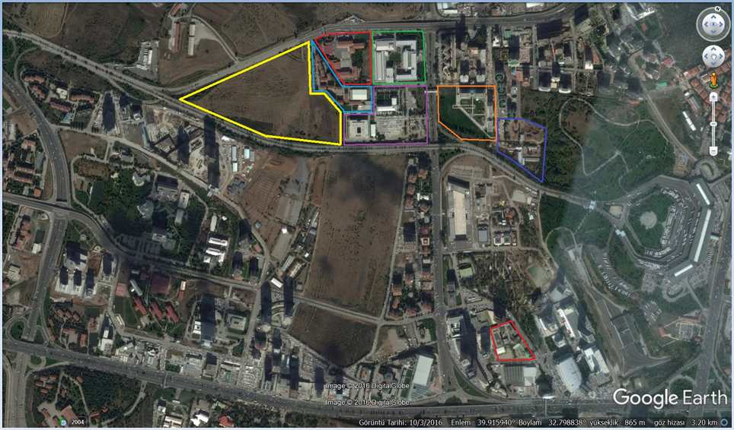
TOBB ETÜ Yerleşkesi
TOBB ETÜ Ana Yerleşkesi
TOBB ETÜ Tıp Fakültesi Hastanesi

Slide 8
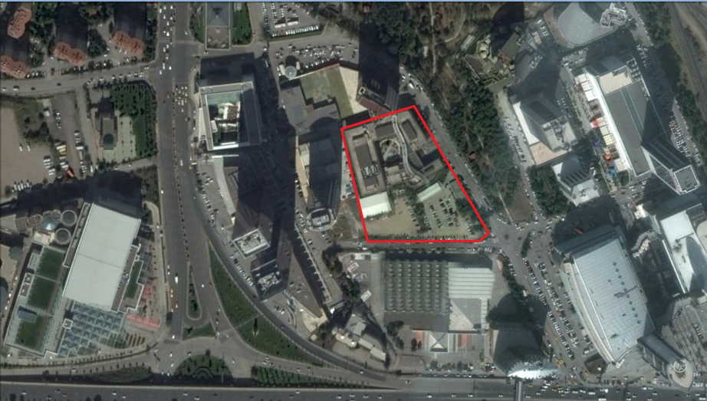
TOBB ETÜ Tıp Fakültesi Hastanesi
TOBB ETÜ Tıp Fakültesi Hastanesi
13787 Ada
9 Parsel (18.539 m²)
TOBB ETÜ Tıp Fakültesi Ek Kullanım Alanı

Slide 9
Dünya Sıralamalarında TOBB ETÜ
Sıralamalar |  | TOBB ETÜ'nün Sıralaması | Üniversite # | Türk Üniversite #
 | Times Higher Education (THE) Genç Üniversiteler Sıralaması 2023 | 401-500 | 605 | 47
 | Times Higher Education (THE) Gelişen Ekonomiler Sıralaması 2023 | 501+ | 698 | 54
 | Times Higher Education (THE) Dünya Üniversiteleri Sıralaması 2024 | 1001-1200 | 1904 | 75
 | Times Higher Education (THE) Asya Üniversiteleri Sıralaması 2023 | 401-500 | 669 | 61
 | QS Gelişmekte Olan Avrupa ve Orta Asya Üniversiteleri Sıralaması (EECA) 2023 | 221-230 | 449 | 63
 | GreenMetric (Yeşil Ölçüm) Dünya Üniversiteleri Sıralaması 2022 | 600 | 1050 | 83
Notes:
14.11.2023 tarihinde KSO ile güncellenmiştir.

Slide 10
Times Higher Education (THE) Genç Üniversiteler Sıralaması 2020: Milenyum Üniversiteler Sıralaması
Times Higher Education (THE) dünyanın en saygın yükseköğretim derecelendirme kuruluşlarından biridir.
THE’nın Genç Üniversiteler Sıralaması 2020 kapsamında açıkladığı Milenyum Üniversiteler Sıralaması’nda TOBB ETÜ 2000 yılından sonra dünyada kurulan en iyi 64. üniversite oldu.
Notes:
En son 2020 yılında bu sıralama yayınlanmıştır, 2020 sonrası Milenyum sıralaması bulunmamaktadır.

Slide 11
Neden TOBB ETÜ?
Türkiye’de İlk ve Tek Ortak Eğitim
3 Dönem Sistemi
Çift Ana Dal ve Yan Dal Programları
Türkçe Eğitim
Zorunlu İkinci Yabancı Dil
İngilizce Hazırlık Eğitimi ve TOEFL Sınavı

Slide 12
Ortak Eğitim
TOBB ETÜ’de öğrenciler 3 defa 3,5 ay süreyle bir işyerinde, ücretli, tam zamanlı ve sigortalı olarak çalışır.
İş dünyası-üniversite işbirliği
İş yerlerinin ihtiyaç duyduğu nitelikli iş gücü
Teorik Bilgiden Pratik Bilgiye Geçiş
Mezun olmadan kariyer planı
Değerler

Slide 13
3 Dönem Sistemi
TOBB ETÜ’de her akademik yıl 3 döneme ayrılır: Güz, Bahar, Yaz
Türkiye’de 3 dönem sistemi sadece TOBB ETÜ’de uygulanmaktadır.
Dönem | Güz | Bahar | Yaz
1. Yıl | 1. Dönem | 2. Dönem | 3. Dönem
2. Yıl | 4. Dönem | 5. Dönem | Ortak Eğitim (1)
3. Yıl | 6. Dönem | Ortak Eğitim (2) | 7. Dönem
4. Yıl | Ortak Eğitim (3) | 8. Dönem | -
8 akademik dönem
3 ortak eğitim dönemi
Notes:
*TOBB ETÜ’de öğrenciler akranlarına göre daha erken mezun olur.

Slide 14
Sayılarla Ortak Eğitim
Toplam Öğrenci Sayısı: 28.816
Türkiye: 27.623
Yurtdışı: 1.160
Yurtiçi/Yurtdışı: 33
Öğrenci Sayısı

Slide 15
Sayılarla Ortak Eğitim Anlaşmalı Firma ve Kurumlar
# Anlaşmalı Firma ve Kurumlar: 4.702
Türkiye: 4.686
Yurtdışı: 16
Notes:
14.11.2023 tarihinde, OEKGM verileri ile güncellenmiştir.
02.11.2022 tarihinde, OEKGM verileri ile güncellenmiştir.
Toplam Anlaşmalı Firma ve Kuruluşlar: 4371
Toplam Türkiye Anlaşmalı Firma ve Kuruluşlar: 4355
Toplam Yurtdışı Anlaşmalı Firma ve Kuruluşlar: 16 Erasmus Firması:255
2022 Yılında Protokol İmzalanan Kurum Sayısı: 362
22 Kasım 2021 OEKGM tarafından iletilen veriler ile güncellenmiştir.
Anlaşmalı Firma ve Kuruluşlar: 4017
Türkiye Anlaşmalı Firma ve Kuruluşlar: 4002
Yurtdışı Anlaşmalı Firma ve Kuruluşlar: 15 Erasmus: 220 (Sistemde kayıtlı olan Erasmus firma sayısı)
2021 Yılında Protokol İmzalanan Kurum Sayısı: 340

Slide 16
Sayılarla Ortak Eğitim Anlaşmalı Firma ve Kurumlar
Notes:
2023 yılı anlaşma imzalanan firma sayısı 331 (13.11.2023 OEKGM verileri)
2022 yılı anlaşma imzalanan firma sayısı 362 (02.11.2022 OEKGM verileri)
2021 yılı anlaşma imzalanan firma sayısı 340 (22.11.2021 OEKGM verileri)
2020 yılı anlaşma imzalanan firma sayısı 213 (23.10.2020 OEKGM verileri)

Slide 17
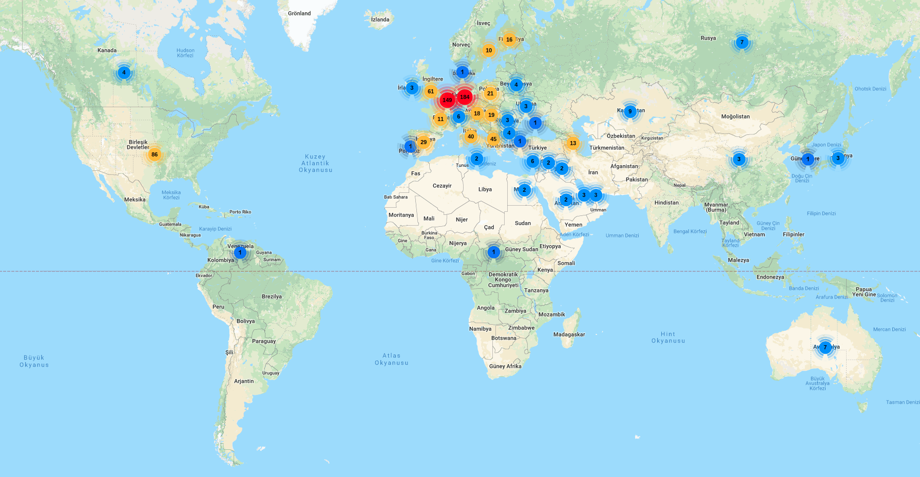
Yurtdışında Ortak Eğitim Dünyada 6 kıta,56 ülke

Slide 18
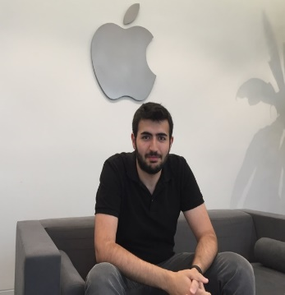
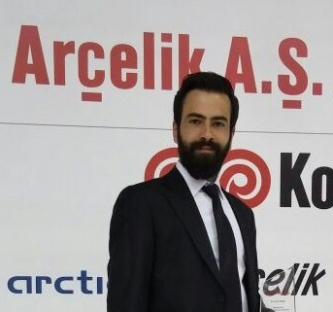
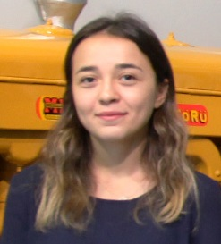
Ortak Eğitim Deneyimlerimiz
Defne Görgün Biyomedikal Mühendisliği
Stanford Üniversitesi, ABD
Volkan Keleş
Bilgisayar Mühendisliği
Apple, ABD
Anıl Yeşil
Makine Mühendisliği
Arçelik
Elif Büşra Kaya
Hukuk Fakültesi
Michigan State Uni.,ABD
Burcu Yılmaz
Malzeme ve Nanotek. Mü.
KAIST, Güney Kore
Hilal Kesemen
İktisat Bölümü
Türk Traktör

Slide 19
Çift Ana Dal ve Yan Dal Programları
Bir değil, iki alanda uzmanlık
Mezun Çift Ana Dal Öğrenci Sayısı: 316
Mezun Yan Dal Öğrenci Sayısı: 143
Disiplinlerarası Yan Dal Programları
Mühendislik Fakültesi Mekatronik Mühendisliği Yan Dal Programı
Notes:
Akademik yılların Güz Dönemi esas alınarak güncellenmektedir.
Son güncelleme: 16.11.2023

Slide 20
İngilizce ve İkinci Yabancı Dil
Fransızca
Almanca
Rusça
İtalyanca
Japonca
Çince
Arapça
İspanyolca
Hazırlık sınıfında toplam 1040 saat İngilizce eğitimi
Türkiye’de uluslararası sertifikasyon kullanan, en yoğun İngilizce dil eğitimi
İkinci yabancı dil zorunluluğu
Küresel dünyada ikinci bir dil, ikinci bir bakış açısı

Slide 21
Burslar Bursluluk Oranları
2023-2024 Tam Burslu Eşdeğer Öğrenci % : %39
Notes:
Akademik yılların Güz Dönemi esas alınarak güncellenmektedir.
Güncelleme: 16.12.2023
Güncelleme: 02.11.2022
Güncelleme: 19.11.2021
Burslu (kırmızı)
Ücretli (mavi)
*İş Dünyası Bursiyerleri eklenmiştir.

Slide 22
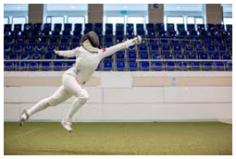
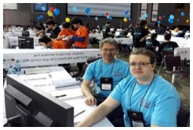
Burslar Burs Türleri
İlk 100 Bursu Tam Burs Ek Olanaklar
Tam Burs Öğrenim ücreti muafiyeti Konukevi ücreti muafiyeti Yaşam Katkı Payı
Kısmi Burslar Eğitim ücretinde %50 oranında indirim
Eğitim Başarı Bursu Yıllık akademik eğitim ücreti muafiyeti
Şehit Çocuğu Bursu
Spor Başarı Bursu /
Spor Dalları Bursu
Bilim Olimpiyat Bursu
Yatay Geçiş Bursu
TOBB ETÜ’de veya diğer üniversitelerde okuyan öğrencilere yatay geçişte burs imkanı
Notes:
24.10.2022 tarihinde ÖİM’den gelen aşağıdaki bilgiler ile güncellenmiştir.
https://www.etu.edu.tr/tr/aday-ogrenci/burslar
Tam Burs
2022 Yükseköğretim Kurumları Sınavında (YKS) yerleştiği puan türlerinde, SAY, EA ve SÖZ puan türlerinde ilk 50.000 DİL puan türünde ilk 7.500 olan öğrenciler için konukevi ücretinde burs oranında indirim sağlanır.
2022 Yükseköğretim Kurumları Sınavında (YKS) yerleştiği puan türlerinde, SAY ve EA puan türünde ilk 10.000'e, SÖZ puan türünde ilk 5.000'e, DİL puan türünde ilk 2.500'e giremeyen tam burslu öğrenciler konukevinde %50 indirimli olarak konaklayacaktır.
Tam burslu kontenjana giren öğrencilere 1-10000 arası yaşam katkı payı ödenir
Kısmi Burslar
Yeni yerleşecek öğrenciler için kısımı burslar sadece %50'dir
Eğitim Başarı Bursu
Başarı Bursu kontenjanları dahilinde, takip eden 1 eğitim dönemi için öğrenim ücretinden muaf tutulabilirler.

Slide 23
2018 | 34 İlden 134 Bursiyer
2019 | 25 İlden 53 Bursiyer
2020 | 24 İlden 61 Bursiyer
2021 | 20 İlden 32 Bursiyer
2022 | 28 İlden 95 Bursiyer
2023 | 23 İlden 69 Bursiyer
2018 yılında TOBB ETÜ tarafından, Türk iş dünyasından kişi, kurum, kuruluş ve şirketler ile TOBB ETÜ mezunlarının destekleriyle, başarılı gençlerimizin TOBB ETÜ’lü olması için tasarlanmış yeni nesil burs programı!
isdunyasi.etu.edu.tr
Notes:
14.11.2023 tarihinde Kurumsal İlişkiler Müdürlüğü verileri ile güncellenmiştir.

Slide 24
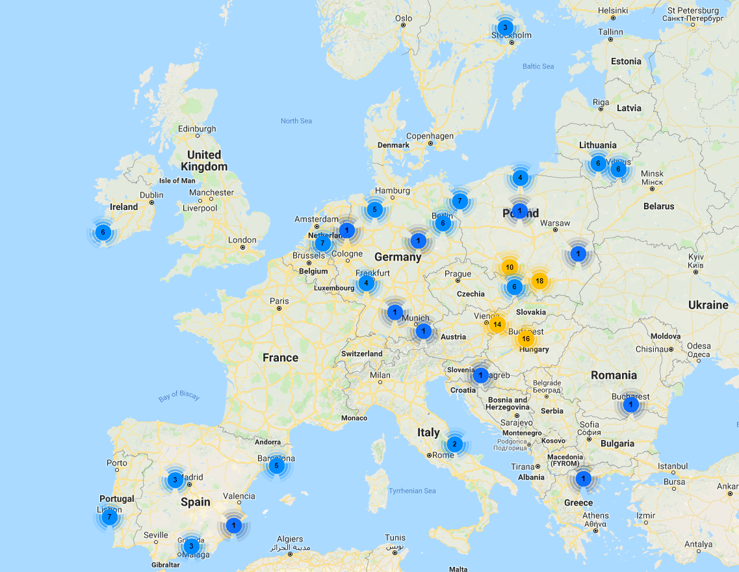
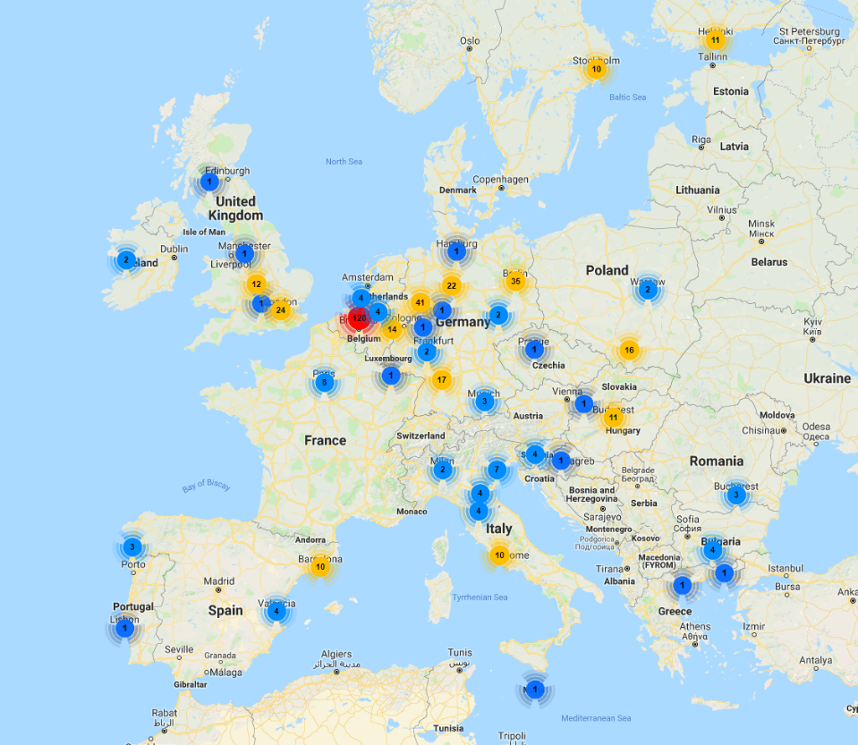
Değişim Programları
ERASMUS
- Yurt dışı çalışma deneyimi , kesintisiz burs imkanı
İkili Anlaşmalar
- 64 Üniversite (Erasmus) ve çeşitli kurum ve kuruluşlarla işbirliği
ERASMUS Öğrenim Hareketliliği
ERASMUS Ortak Eğitim (Staj) Hareketliliği
Notes:
24.10.2022 tarihinde Dış İlişkiler Müdürlüğü verileri ile güncellenmiştir.

Slide 25
TOBB ETÜ’de Araştırma
74 Araştırma Laboratuvarı
37 Eğitim Laboratuvarı
13 Tasarım Stüdyosu
Öncelikli Araştırma Alanlarımız
Enerji
Savunma
Sanayii
Medikal
Bilişim
Teknolojileri

Slide 26
TOBB ETÜ’de Araştırma Bilimsel Yayınlar ve Projeler
# Endeksli Bilimsel Yayın: 5.302
# Akademik Bilimsel Proje: 428 (Devam eden ve tamamlanan)
*TOBB ETÜ’nün kuruluşundan itibaren
Akademik Bilimsel Proje Bütçesi
172.260.624,51 ₺
€ 3.874.664,72
$ 7.476.352,93
Notes:
Endeksli Bilimsel Yayın Sayısı: 14.11.2023 tarihli Scopus verisi
Proje verileri: 14.11.2023 tarihli TTO verileri

Slide 27
TOBB ETÜ’de Araştırma Araştırma ve Uygulama Merkezlerimiz
4. Medikal Ürünler Tasarım Uygulama ve Araştırma Merkezi (TOBB ETÜ MEDEC)
1. Enerji Araştırmaları Uygulama ve Araştırma Merkezi
3. Sosyal Politikalar Uygulama ve Araştırma Merkezi
5. TOBB ETÜ Sağlık Eğitimi Uygulama Araştırma Merkezi (TOBB ETÜ Hastanesi)
2. TOBB ETÜ Hidro- Su Türbini Tasarım ve Test Merkezi
6. Avrasya Çalışmaları Uygulama ve Araştırma Merkezi
7. Sürekli Eğitim Araştırma ve Uygulama Merkezi (TOBB ETÜ SEM)
8. Türk Sanayi Rekabet Araştırmaları ve Uygulama Merkezi
9. Türkçe Öğretim, Araştırma ve Uygulama Merkezi (TOBB ETÜ TÖMER)
10. Uyuşmazlık Çözüm Merkezi (TOBB ETÜ UÇM)

Slide 28
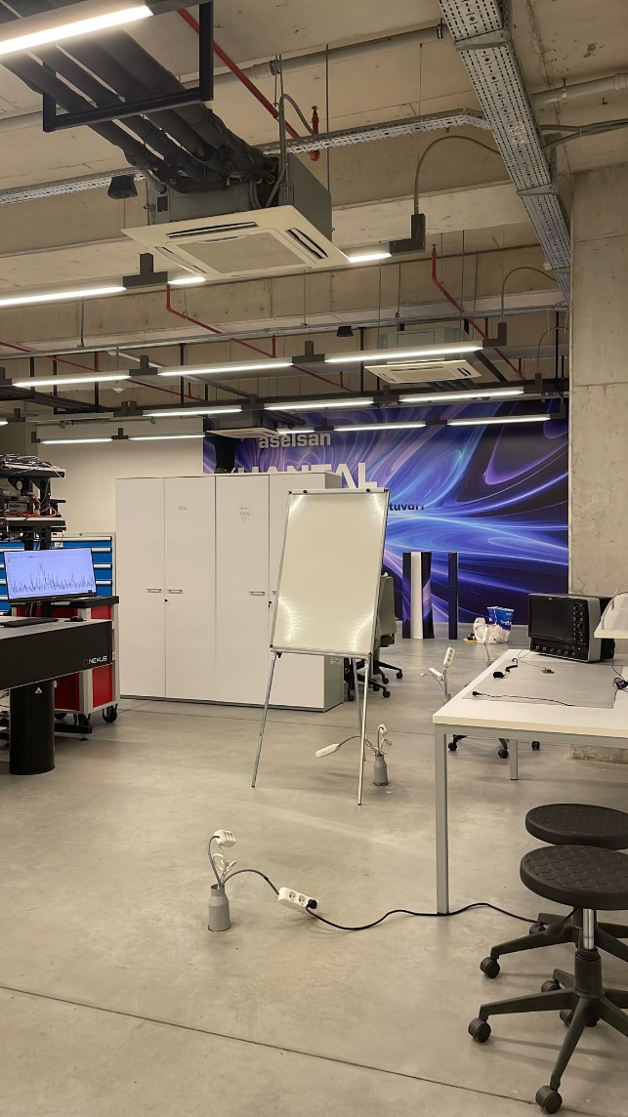
Kuantum Teknolojileri Araştırma Laboratuvarı | KUANTAL
TOBB, TOBB ETÜ ve ASELSAN işbirliğinde 23 Kasım 2022 tarihinde TOBB ETÜ Teknoloji Merkezi’nde hizmete girdi.
Laboratuvarda yürütülmesi planlanan projelerle Türkiye’de kuantum teknolojilerindeki bilgi birikimi ve teknoloji seviyesinin artırılarak Aselsan üzerinden yerli ve milli sistemlere dönüştürülmesi amaçlanıyor.

Slide 29
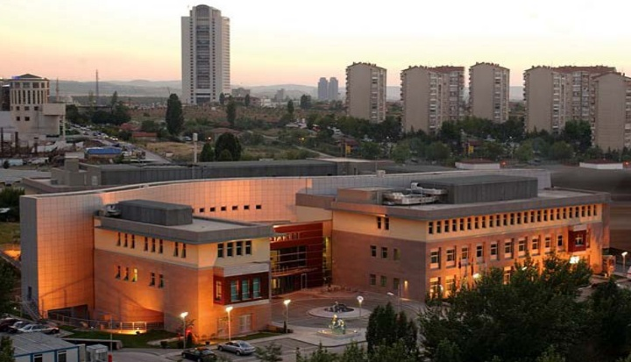
TOBB ETÜ Tıp Fakültesi Hastanesi
28 medikal bölüm
100 + yatak, 8 ameliyathane
hastane.etu.edu.tr

Slide 30
TOBB ETÜ Teknoloji Transfer Ofisi (TTO)
2013 yılında, TOBB ETÜ’nün teknoloji transfer kapasitesi ve olanaklarını geliştirmek amacıyla kuruldu.
Proje Yönetim Birimi
Proje Geliştirme Birimi
Fikri ve Sınai Mülkiyet Hakları Birimi
Laboratuvar Hizmetleri Birimi
Girişimcilik Birimi
# Toplam Patent Başvurusu: 72
Değerlendirme Aşamasında: 18
Kabul Edilen: 51
Uluslararası Patent: 5
tto.etu.edu.tr
Notes:
14.11.2023 tarihinde TTO’dan alınan verilerle güncellendi.

Slide 31
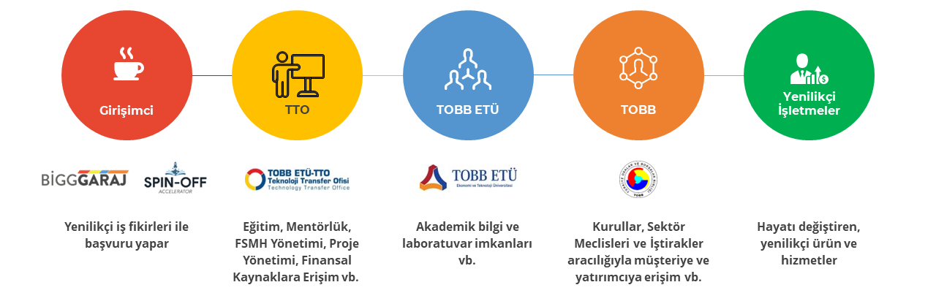
TOBB ETÜ Garaj
2013 yılında Ankara girişimcilik ekosistemini geliştirmek amacıyla kuruldu.
etugaraj.org
Notes:
*ApeDrone Dünyanın En İnovatif 20 Drone’u arasında

Slide 32
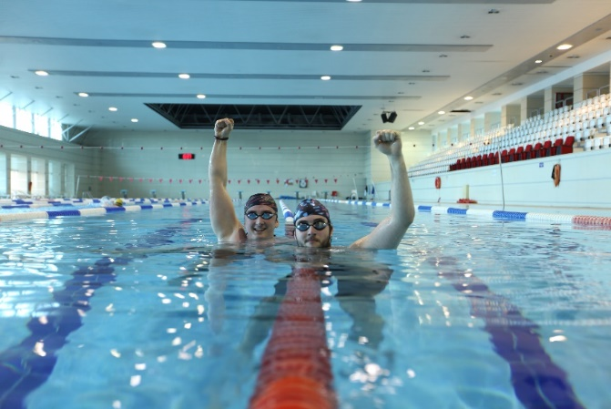
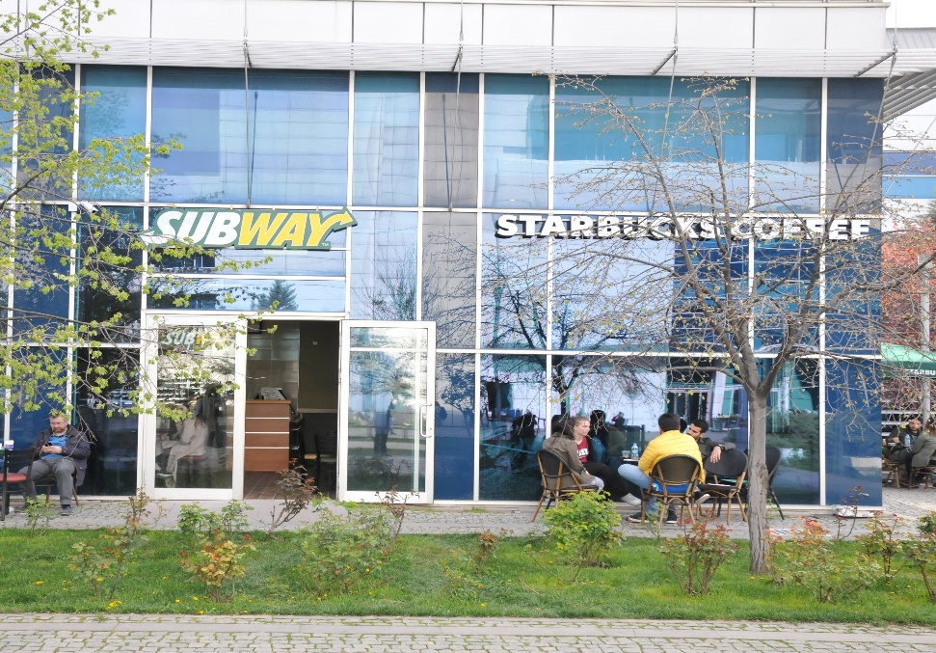
TOBB ETÜ’de Yaşam
Spor ve Sağlık Merkezi
Yeme-İçme Olanakları
Spor merkezinden belirli saatlerde ücretsiz yararlanma olanağı
Öğrencilerin önerileri doğrultusunda genişleyen restoran ve kafe olanakları; Starbucks, Subway, Çatı

Slide 33
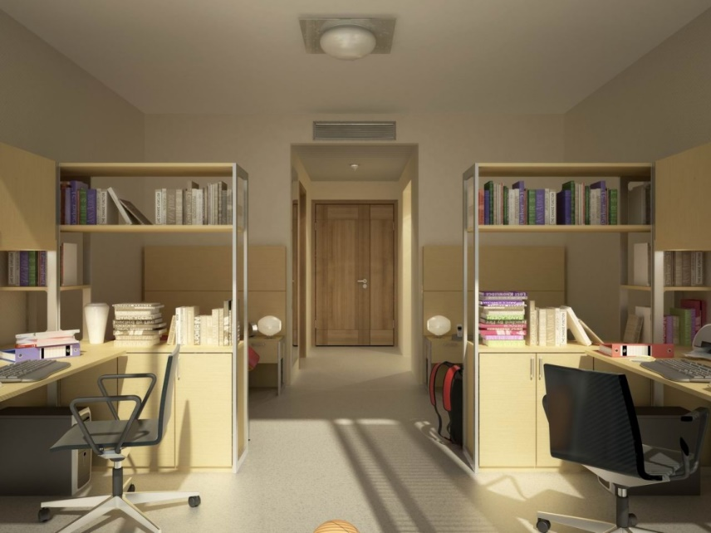
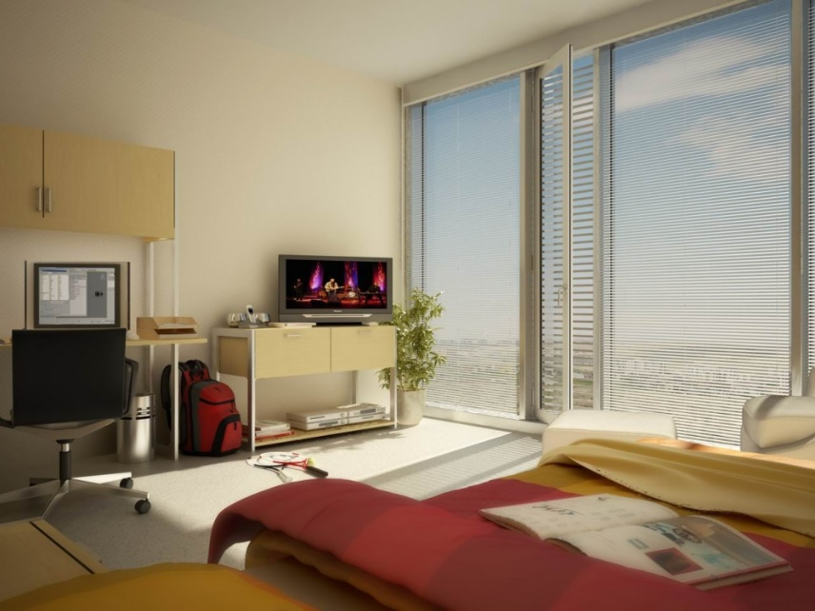
TOBB ETÜ Öğrenci Konukevi
TOBB ETÜ Öğrenci Konukevi 1.428 öğrenci barındırma kapasitesine sahiptir.
Notes:
Öğrenci konukevi yerleşke içinde, kız ve erkek öğrenciler için 4 blokta, 440 adet çift kişilik, 180 adet üç kişilik, 4 adet engelli odası olarak toplam 624 oda, 1428 yatak kapasitesine sahiptir.
Bütün odalarda banyo ve tuvalet, ısıtma / soğutma sistemi, buzdolabı, internet, telefon, elektronik kartlı giriş sistemi mevcuttur.
Her katta bulunan mutfak ve dinlenme / televizyon odası ortak alan olarak kullanılmaktadır.
Yatakhane girişinde yüz tanıma sistemli turnikeli kontrol vardır.
Konukevinde kafeterya, market, etüt alanları, bavul emanet odaları, çamaşırhane ile öğrencilere rahat bir ortamda yaşamaları sağlanmaktadır.

Slide 34
Öğrenci Topluluklarımız
# Öğrenci Toplulukları: ~80
2017 yılında kullanıma açılan ORTAM mezun, öğrenci ve öğrenci topluluklarının kendi aralarındaki sosyal iletişim ağı.
topluluk.etu.edu.tr

Slide 35
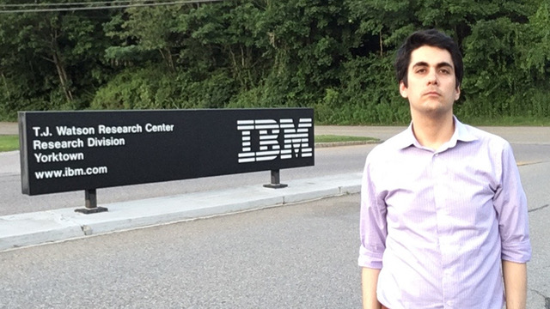
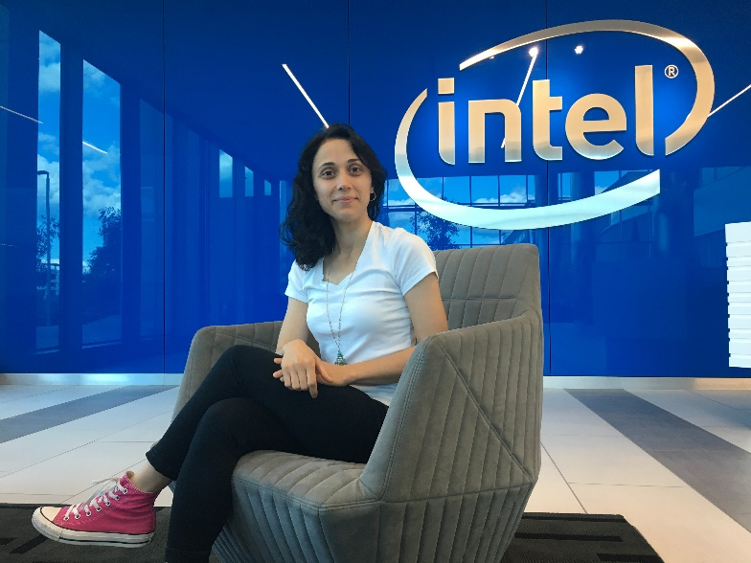
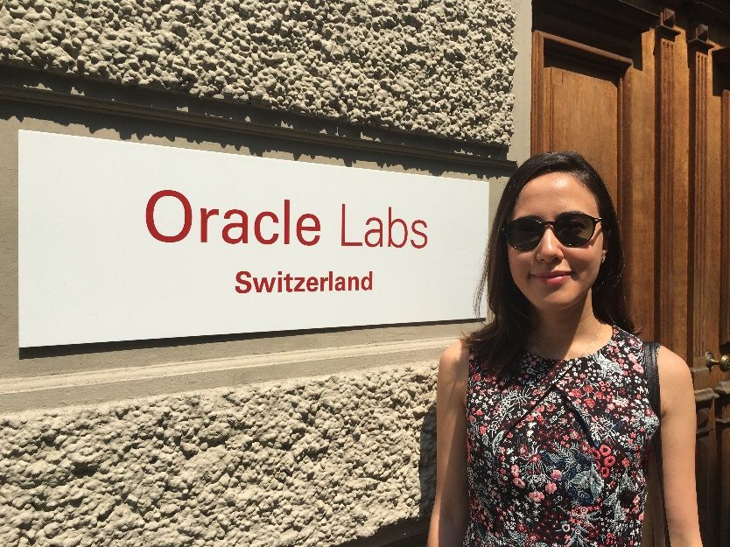
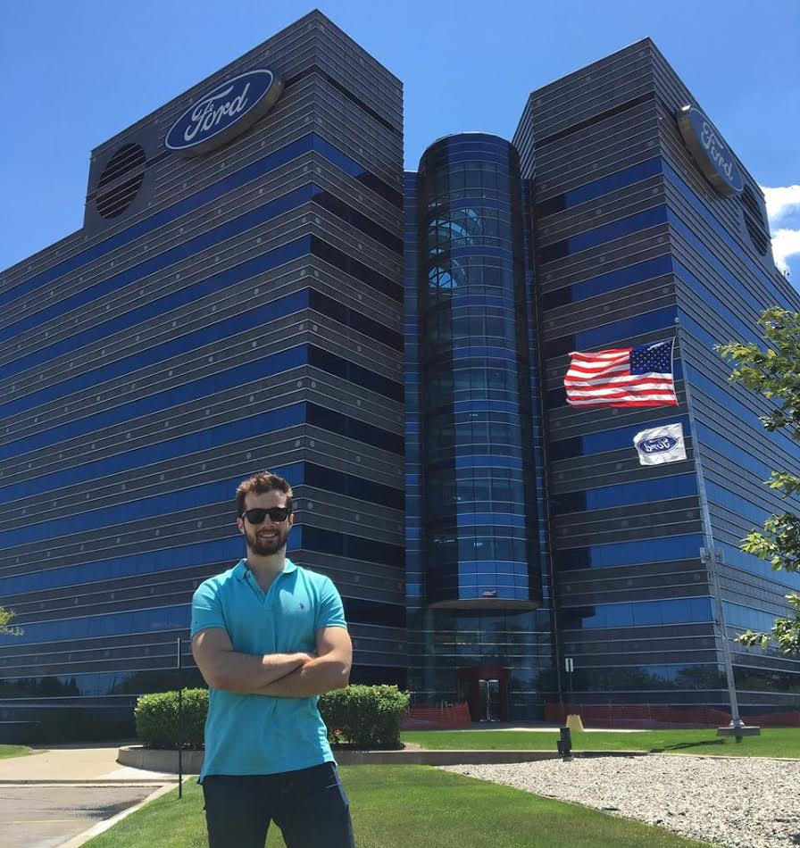
Mezunlarımız
Mezunlarımızla sürekli iletişim halindeyiz, düzenli olarak güncellenen ve dünyaya yayılan bir mezun ağımız var.

Slide 36
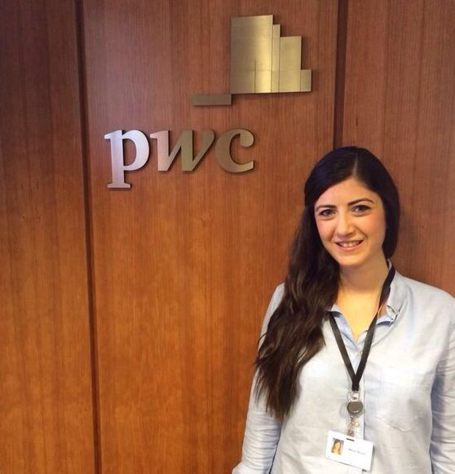
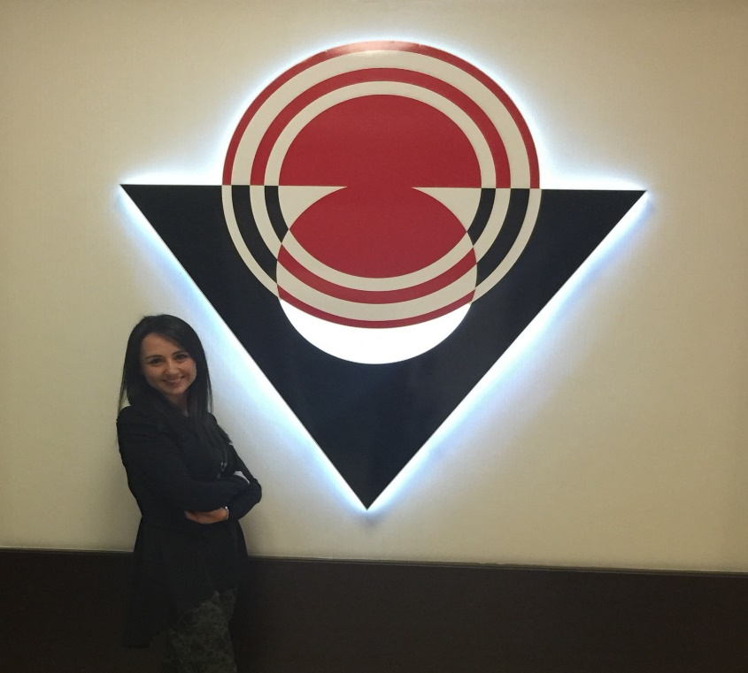
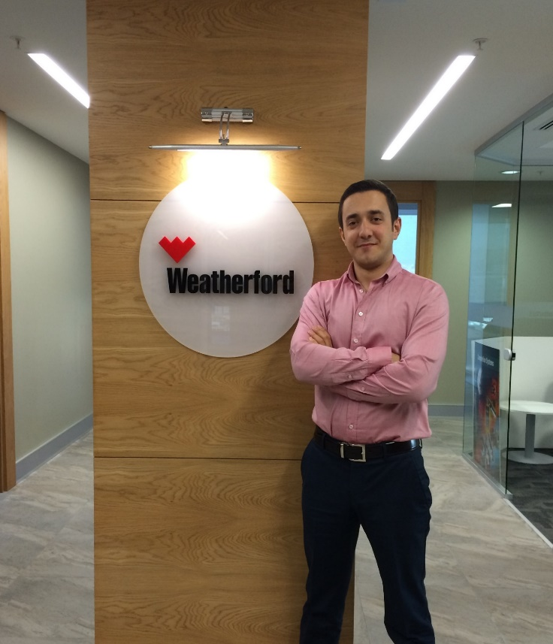
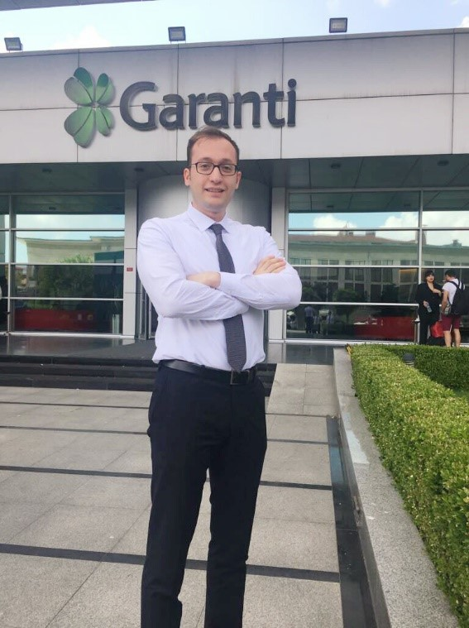
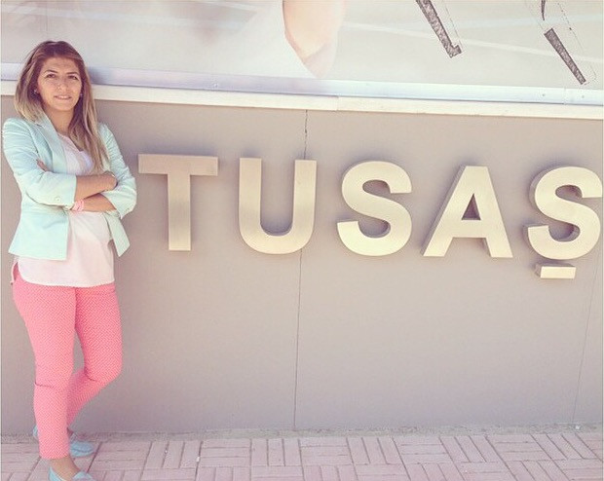
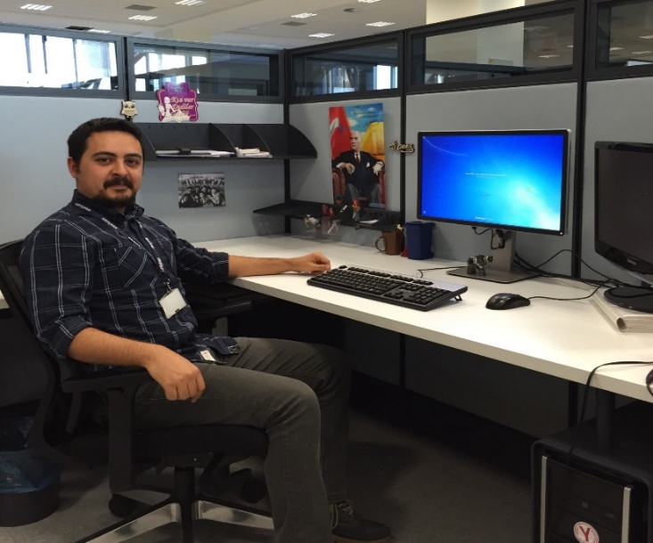
Mezunlarımız

Slide 37
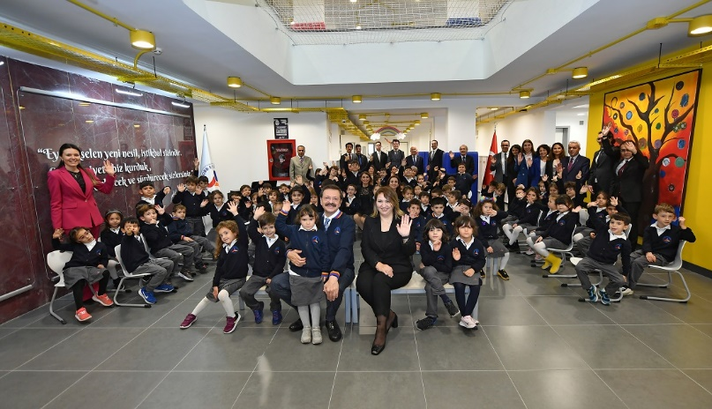
TOBB ETÜ Koleji
2022 yılında ilk öğrencilerini kabul etti.

Slide 38
TOBB Ekonomi ve Teknoloji Üniversitesi
www.etu.edu.tr
tobbetum
tobbetum
tobbetum
TOBB ETÜ

